Slide 1
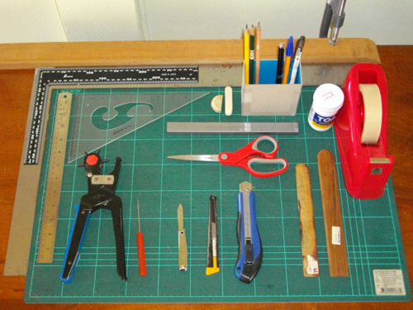
หน่วยการเรียนรู้ที่ 2
วัสดุและอุปกรณ์สำหรับงานประดิษฐ์
สาระการเรียนรู้
1. วัสดุที่ใช้ในงานประดิษฐ์
2. อุปกรณ์ที่ใช้ในงานประดิษฐ์

Slide 2
วัสดุที่ใช้ในงานประดิษฐ์
วัสดุที่ใช้ในงานประดิษฐ์ สามารถแบ่งออกได้เป็น 2 ประเภท คือ
1. วัสดุหลัก เป็นวัสดุที่ใช้ประดิษฐ์ชิ้นงาน
2. วัสดุประกอบ เป็นวัสดุที่ใชในการตกแต่ง

Slide 4
การเลือกวัสดุที่ใช้ในการประดิษฐ์ ควรพิจารณาดังต่อไปนี้
1. เลือกใช้วัสดุที่มีจำหน่ายหรือมีอยู่ในท้องถิ่น
2. เลือกใช้วัสดุที่มีความทนทาน
3. เลือกใช้วัสดุเก็บรักษาง่ายเหมาะกับงานที่จะทำ

Slide 5
อุปกรณ์ที่ใช้ในงานประดิษฐ์
อุปกรณ์ที่ใช้ในงานประดิษฐ์ สามารถแบ่งตาม
ลักษณะการใช้งานดังต่อไปนี้
1. อุปกรณ์ที่ใช้ในการเขียนร่างแบบ
2. อุปกรณ์ที่ใช้สำหรับตัด
3. อุปกรณ์ที่ใช้สำหรับเจาะ

Slide 6
ข้อควรระมัดระวังในการใช้อุปกรณ์ในการทำงานประดิษฐ์
1. อ่านและทำความเข้าใจกับคู่มือทำการใช้อุปกรณ์ชนิดนั้นๆ อย่างปลอดภัยและทดลองใช้อุปกรณ์ก่อนใช้งานจริง โดยเฉพาะอย่างยิ่งอุปกรณ์ไฟฟ้า
2. ดูแลและซ่อมแซมอุปกรณ์ให้คงสภาพดี พร้อมใช้งานตลอดเวลา
3. มีสมาธิในการทำงาน
4. มีสุขภาพกายและจิตปกติสมบูรณ์ไม่ง่วงนอนหรืออ่อนเพลียขณะใช้อุปกรณ์
5. การแต่งกายรัดกุม ไม่ใส่เสื้อผ้ารุ่มร่าม และใช้เครื่องประดับที่ขัดขวางการทำางาน

